Slide 1

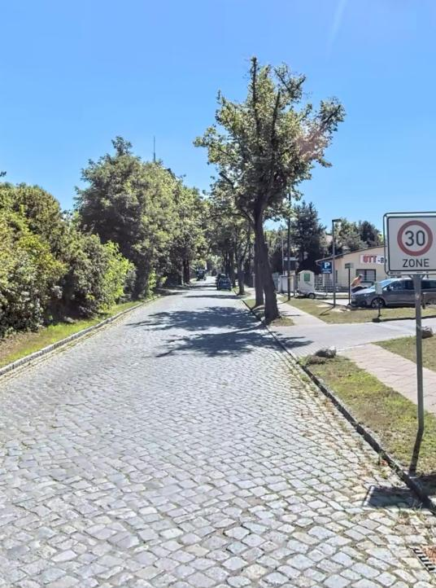
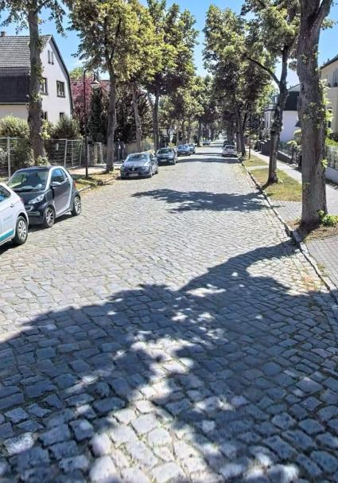
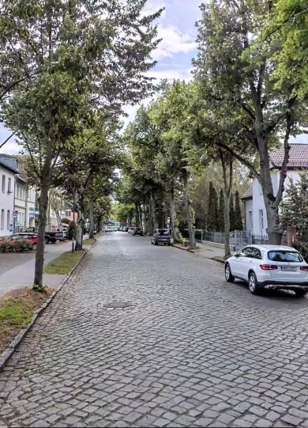
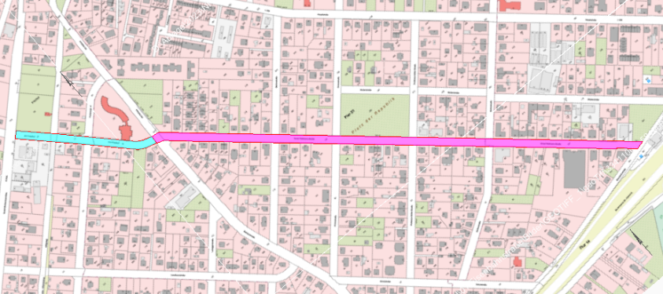
Fahrbahnerneuerung und Regenwasserableitung
Am Friedhof und Ernst-Thälmann-Straße in 15366 Neuenhagen bei Berlin
1. BA von Gartenstraße bis Eisenbahnstraße
Variantenvergleich

Slide 2
1. Grundlagen (alle Bauabschnitte)
Vermessung (Grundvermessung Büro Robert, Ergänzung 2023 Büro Glaubitz)
Konstruktive Zustandsfeststellung (stra/lab GmbH) vom 01.06.2016 (Bereich ab Gartenstraße bis Eisenbahnstraße: entspricht keiner Belastungsklasse/Regelbauweise, ungünstige Bodenverhältnisse, günstiger für Entwässerung ab Tiefen von 1,10 m bis 1,60 m
Baugrunderkundung HPC AG vom 10.05.2017: Eingeschränkte Versickerungsmöglichkeit (kf-Werte vergleichbar mit Werten der stra/lab GmbH)
Baugrund (stra/lab GmbH) vom 14.12.2023 (gesamter Bereich: sehr ungünstige Bodenbedingungen für Versickerung insbesondere im oberen Bereich (schwach durchlässig kf = 4x10-6 bis 4x10-7) welche sich aus Erfahrung des SW-Kanalbaus auf gesamtes Baufeld erstrecken
RW-Konzept Prof. Sieker Zusammenfassung:
Entwässerung Bereich von Rathausstraße bis Professor-Zeller Straße wie im Bestand in Rigole Platz der Republik, ab Professor-Zeller-Straße über Tiefbeetmulden und RW-Kanal in Gartenstraße bzw. Eisenbahnstraße
Planung Gartenstraße (einschl. hydraulische Berechnung, Anbindung Gartenstraße)
Alleenkonzept der Gemeinde vom März 2010: Ersatz der gesamten Allee auf 913 m, 127 Bäume
Gutachten „Zum Zustand und zur Erhaltenswürdigkeit von Straßenbäumen“ Sachverständigenbüro Jochen Brehm vom 27.02.2017 Zusammenfassung: Abwägung zwischen gestalterischer und baulicher Neuordnung der Verkehrsflächen mit sofortigem Verlust von 65 Altbäumen und entsprechenden Ersatzpflanzung oder Erhalt der Bäume, bei Akzeptanz des stückweisen Abgangs in den nächsten 10-20 Jahren aus Gründen der Verkehrssicherheit

Slide 3
2. Reihenfolge in der Straßenplanung
  Analyse der Nutzungsansprüche
    Welche Verkehrsarten : Fußgänger, Rad, KfZ, ÖPNV, Lieferverkehr
    Welche Funktion: Erschließung, Anliegerverkehr (weniger Durchgangsverkehr außer ÖPNV)
    Städtebauliche, ökologische und soziale Anforderungen: „Ortszentrum“, Einkaufsstraße, Barrierefreiheit
  Festlegung der Entwurfsklasse
    Basierend auf Nutzungsansprüchen: gängiger Ansatz 60 % Anliegerverkehr (Anwohner, Ladenbesitzer, Kunden), keine übergeordnete Verbindungsfunktion = Anliegerstraße/ Ladenstraße nach Empfehlungen für die Anlage von Erschließungsstraßen (EAE)
    Nutzungsansprüche bestimmen Aufbau und Bauweise: 15-20 Busse pro Tag/Richtung
    → örtliche Geschäftsstraße mit Wohnfunktion, also eine Mischform aus Quartiersstraße und Geschäftsstraße
  Entwurf und Bauweise
    15-20 Busse pro Tag/Richtung Belastungsklasse Bk 1,8 gemäß RStO 12
    Empfehlung gemäß RASt bei Neubau: Fahrbahnbreite (Zweirichtungsverkehr) 6,50 m, Gehwege 2,50 m breit, Radverkehr Mischverkehr bzw. Radfahrstreifen, Begrünung, Sitzgelegenheiten, Querungshilfen zur Erhöhung der Aufenthaltsqualität.

Slide 4
2. Herangehensweise ibi
  Material Pflasterstraße da ortsprägend, ggf. wie in der Gartenstraße/ radfahrtauglich,
  Erhalt/ Fällung der Bäume prüfen
  Prüfung Einbahnstraßenlösung (unter Berücksichtigung Busverkehr)
  Lösungsansätze um Regenwasser möglichst vor Ort zu belassen (Versickerung/ Verdunstung)
  Beibehaltung aktueller Fahrbahnbreiten prüfen (Parken + Begegnungs-/ Lieferverkehr, Radfahrer)
  Gehwege vorrangig nur in Kreuzungsbereichen mit betrachten

Slide 5
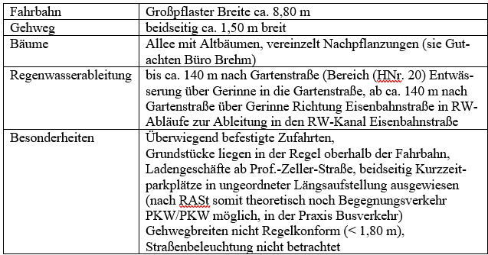
3. Ausgangszustand
Ernst- Thälmann- Str. (von Gartenstraße bis Bauende)

Slide 6
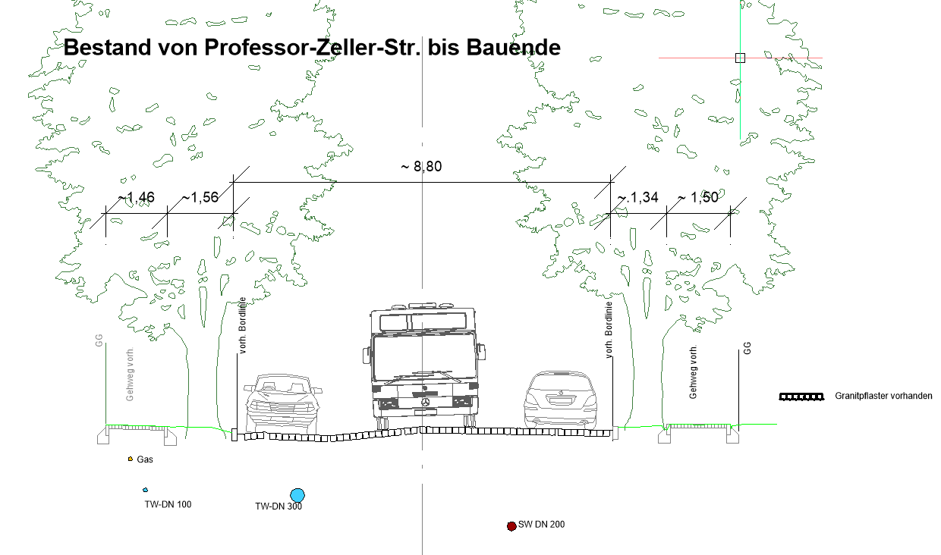
3. Ausgangszustand
Ernst- Thälmann- Str. (von Gartenstraße bis Bauende)

Slide 7
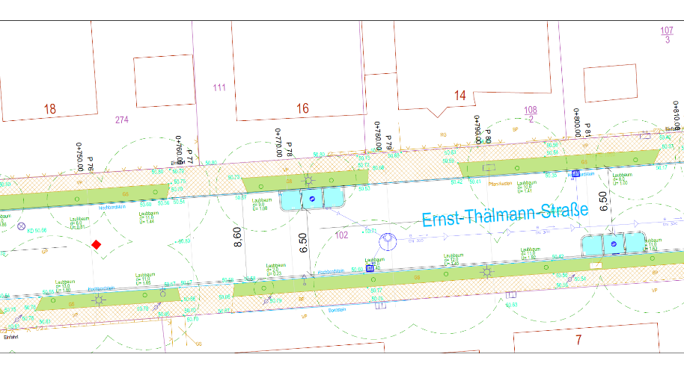
4. Variantenvergleich
Variante 1
Fahrbahn: | 8,60 m breit – Begegnungsfälle: einseitig Parken : Bus/Bus parkender LKW: Bus/PKW beidseitig Parken : PKW/Fahrrad PKW/PKW
Gehwege: | in Kreuzungsbereichen/Übergänge Seitenbereiche ggf. vorgezogen
Bäume: | keine Änderungen
Regenwasser: | über RW-Abläufe in neuen Kanal ab Gartenstr. +120 m →Gartenstraße, ab Gartenstr. +140 m → Eisenbahnstr. Einbau Tiefbeetmulden optional (Wegfall Parkplätze)
Besonderheiten: | Wiederverwendung vorh. Granitborde, Pflaster wie Gartenstr. Neue Bordlinie fast alte Bordlinie
Vorteile | Nachteile
kaum Einschränkungen für Anwohner/ Gewerbe bezüglich Parksituation Übersichtlicher Querungsmöglichkeit für Fußgänger optionale Tiefbeetmulden verbessern Regenwasserbilanz | Eingriff in Baum/Wurzelbereich wahrscheinlich Einbau Tiefbeetmulden ggf. problematisch a.g. Leitungsbestand in Fahrbahn (Nordseite SW-Kanal, Südseite TW-Transportleitung DN 300) hohe Versiegelung, hohe Regenwasserableitung in z.T. überlastetet Systeme

Slide 8
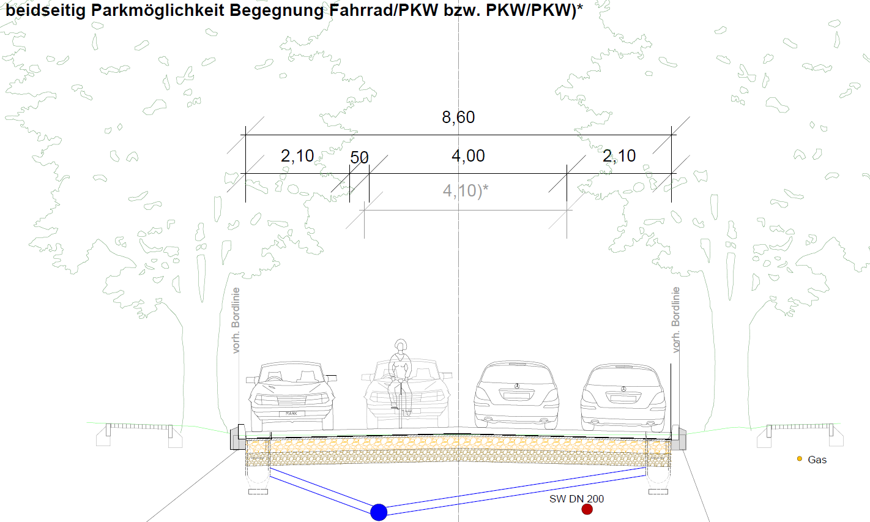
4. Variantenvergleich
Variante 1

Slide 9
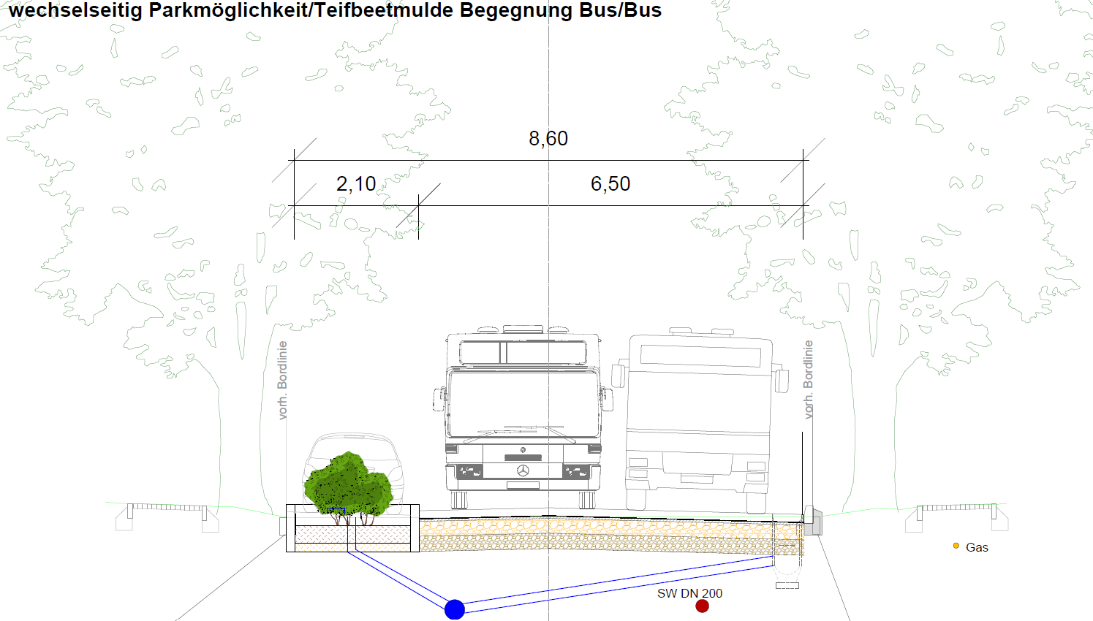
4. Variantenvergleich
Variante 1b

Slide 10
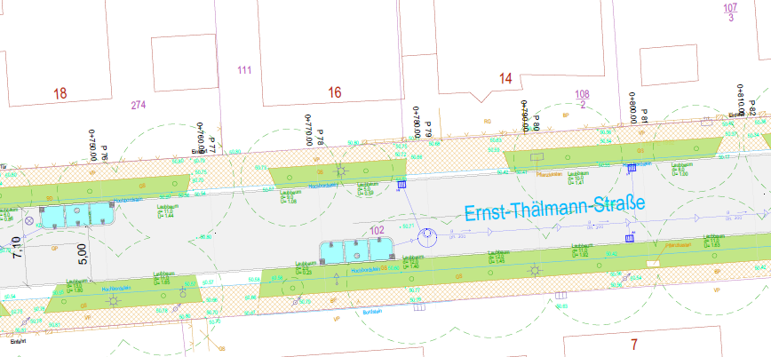
4. Variantenvergleich
Variante 2
Fahrbahn | Fahrbahnbreite 7,10 m – Begegnungsfall - einseitig Parken : PKW/LKW, PKW/Bus
Gehweg | Lediglich Anpassung der Kreuzungsbereiche mit vorh. Breiten ohne Verziehung der Seitenbereiche
Bäume | Keine Änderungen
Regenentwässerung | RW-Ableitung über RW-Abläufe in neuen Kanal bzw. wechselseitig angelegte Tiefbeetmulden mit Überlauf in neuen RW-Kanal
Besonderheiten/ Sonstiges | Wiederverwendung vorh. Granitborde, Befestigung Granitpflaster wie Gartenstraße, neue Bordlinie etwas vor Bordlinie
Vorteile | Nachteile
Eingriff in Baumbereiche geringer als bei Ausbau in vorhandener Breite Entlastung der RW-Kanäle in der Eisenbahn- und Gartenstr. | hohe Versiegelung Einschränkungen für Anwohner/ Gewerbe bezüglich Parksituation parkende Fahrzeuge schränken möglichen Begegnungsfall ein Tiefbeetmulden überbauen ggf. TW-Leitung und SW-Kanal und schränken die Begegnung Bus/Bus o.ä. ein.

Slide 11
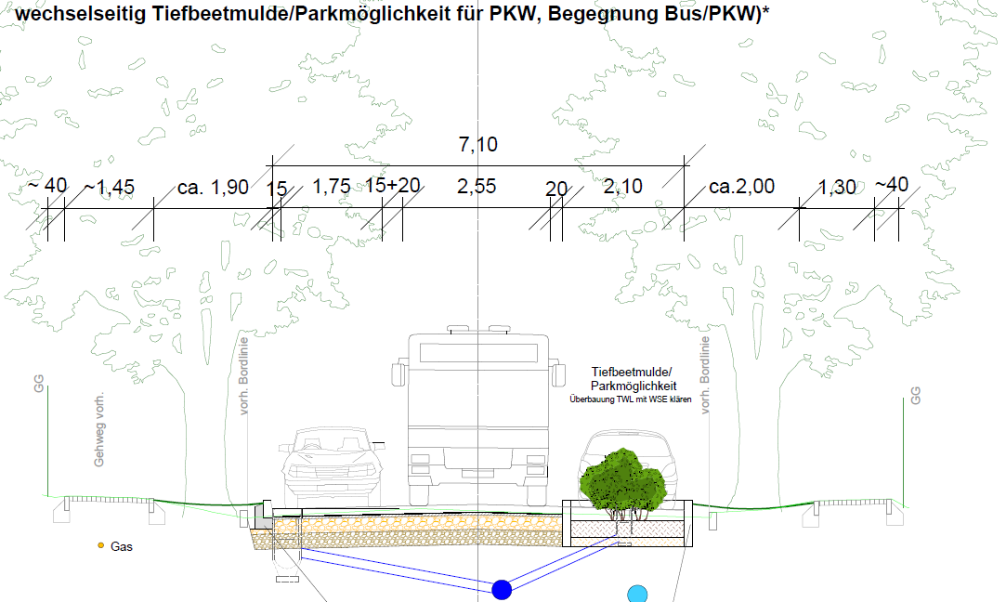
4. Variantenvergleich
Variante 2

Slide 12
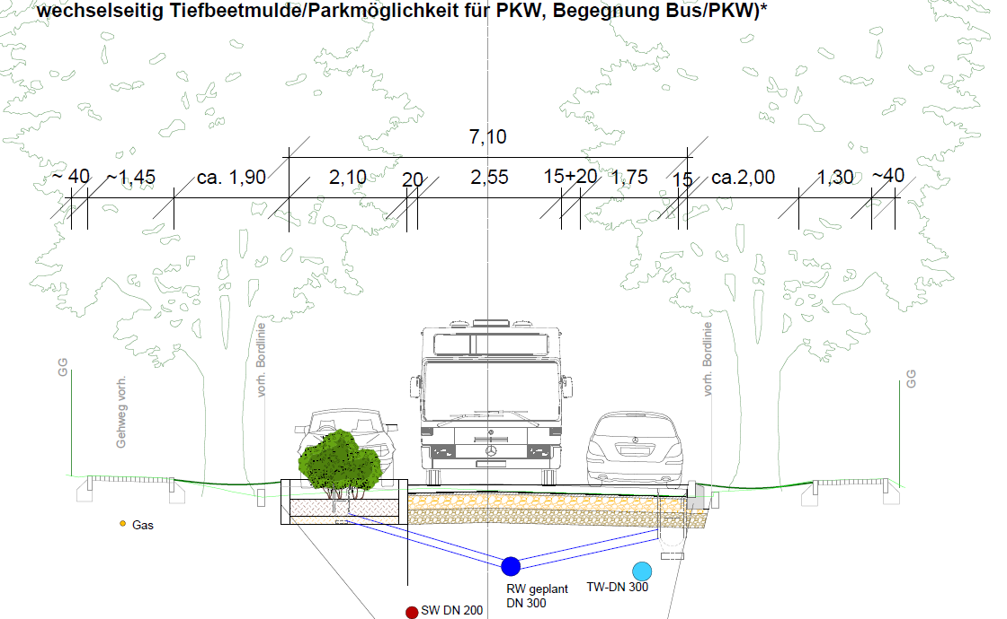
4. Variantenvergleich
Variante 2

Slide 13
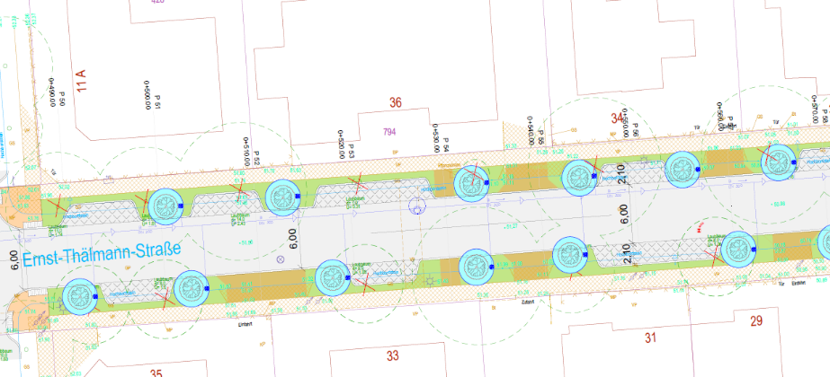
4. Variantenvergleich
Variante 3
Fahrbahn | Fahrbahnbreite 6,00 m – Begegnungsfall Bus/Bus + wechselseitig Längsparken auf gesonderten Flächen,
Gehweg | lediglich Anpassung der Kreuzungsbereiche mit vorh. Breiten ohne Verzeihung der Seitenbereiche
Bäume | Aufgreifen der offensichtlichen Vorzugsvariante des Baumgutachters, alle Bäume fällen, neue Bäume pflanzen (vorzugsweise in Baumrigolen)
Regenentwässerung | RW-Ableitung über Straßenabläufe bzw. wechselseitig angelegte Baumrigolen mit Überläufen in neuen RW-Kanal
Besonderheiten/ Sonstiges | Wiederverwendung vorh. Granitborde, Befestigung Fahrbahn Granitpflaster wie Gartenstraße, Parkplatzflächen Wiederverwendung vorhandenen Großpflaster möglich
Vorteile | Nachteile
Verringerung Straßenfläche bei Sicherstellung des Begegnungsfalls auf Grund gesonderter Parkplätze, Eindeutige Parksituation Entlastung RW-Kanal in der Eisenbahn- und Gartenstraße, Verdunstung/ Versickerung vor Ort Teilweise Wiederverwendung des ausgebauten Pflasters (Parkbuchten) | Fällung aller Bäume, Ersatz günstigstenfalls in gleicher Anzahl (kein weiterer Ausgleich vor Ort) Einschränkungen für Anwohner/ Gewerbe bezüglich Parksituation Baumrigolen überbauen TW-Leitung Anpassung Zufahrten umfangreich

Slide 14
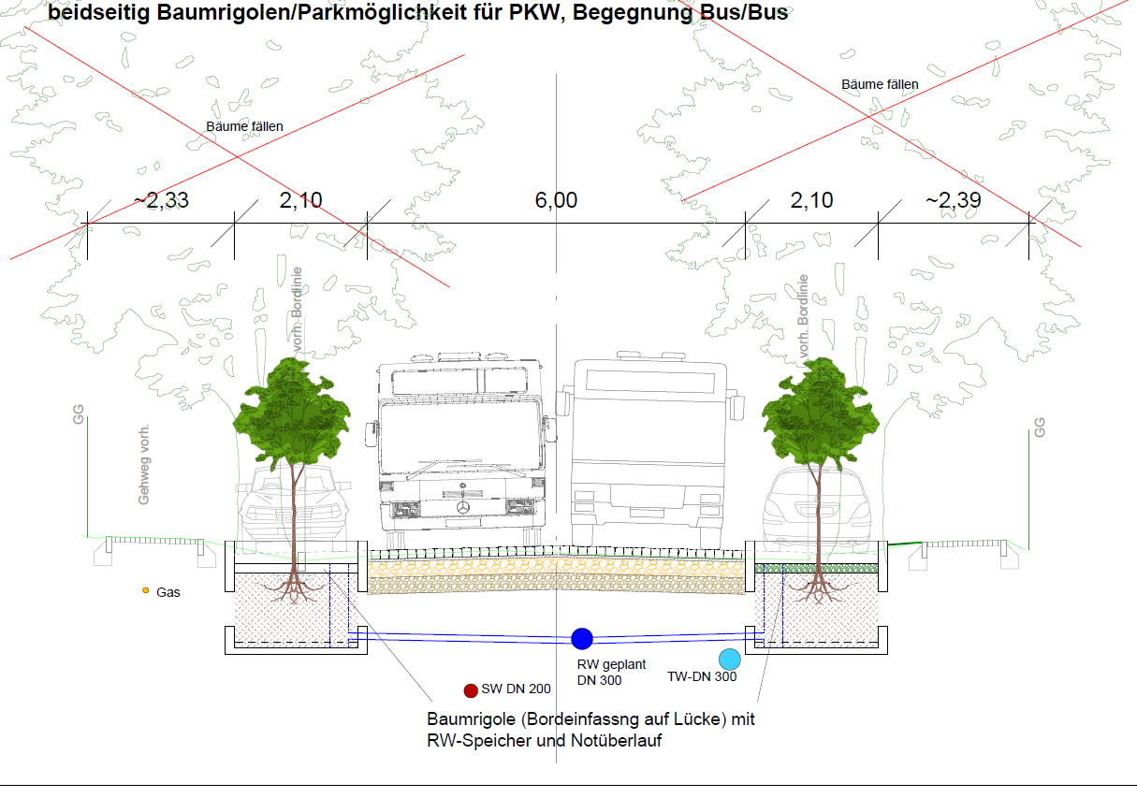
4. Variantenvergleich
Variante 3
Genehmigungsfähigkeit
sehr unwahrscheinlich.

Slide 15
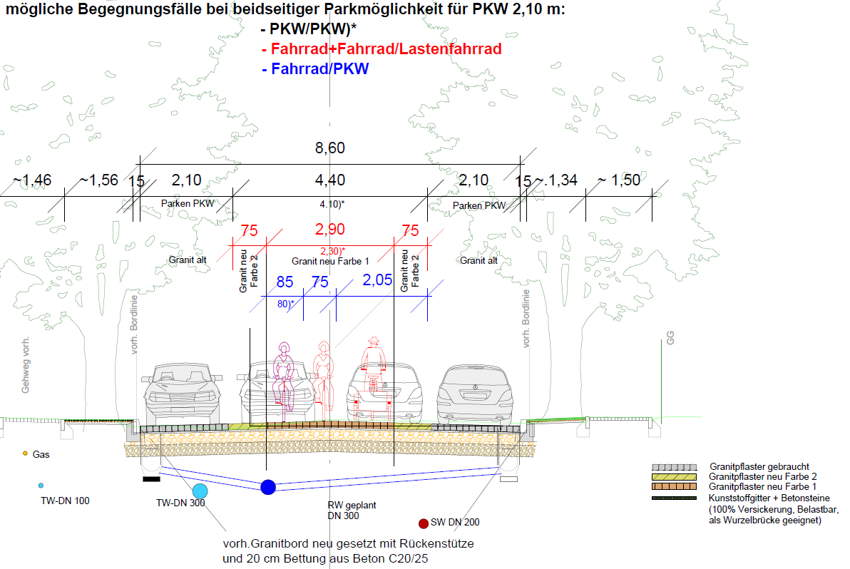
4. Variantenvergleich
Variante 4 (von Gartenstraße bis Eisenbahnstraße)
Wie Variante 1 Fahrbahnbreite 8,60 m
beidseitig Parken jedoch:
- unterschiedliche Befestigungen /
Farben der Verkehrsräume

Slide 16
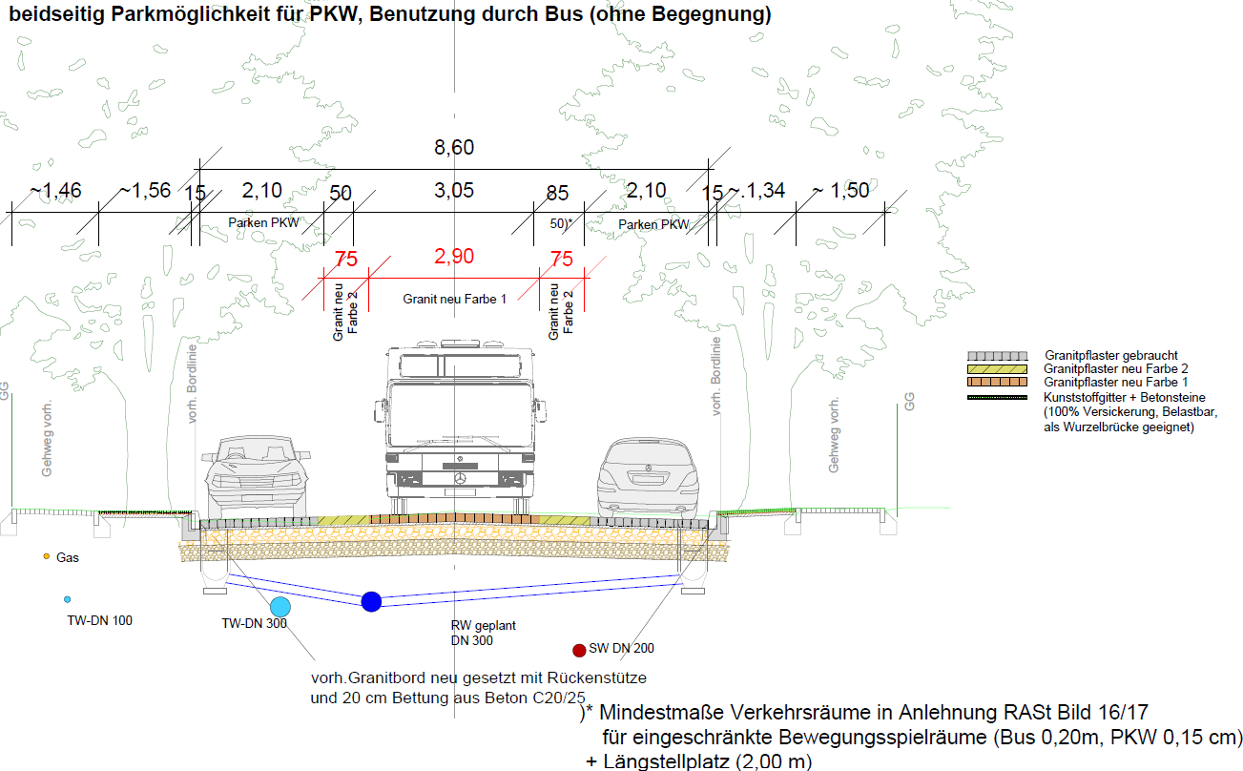
4. Variantenvergleich
Variante 4 (von Gartenstraße bis Eisenbahnstraße)
Wie Variante 1 Fahrbahnbreite 8,60 m
beidseitig Parken jedoch:
- unterschiedliche Befestigungen /
Farben der Verkehrsräume

Slide 17
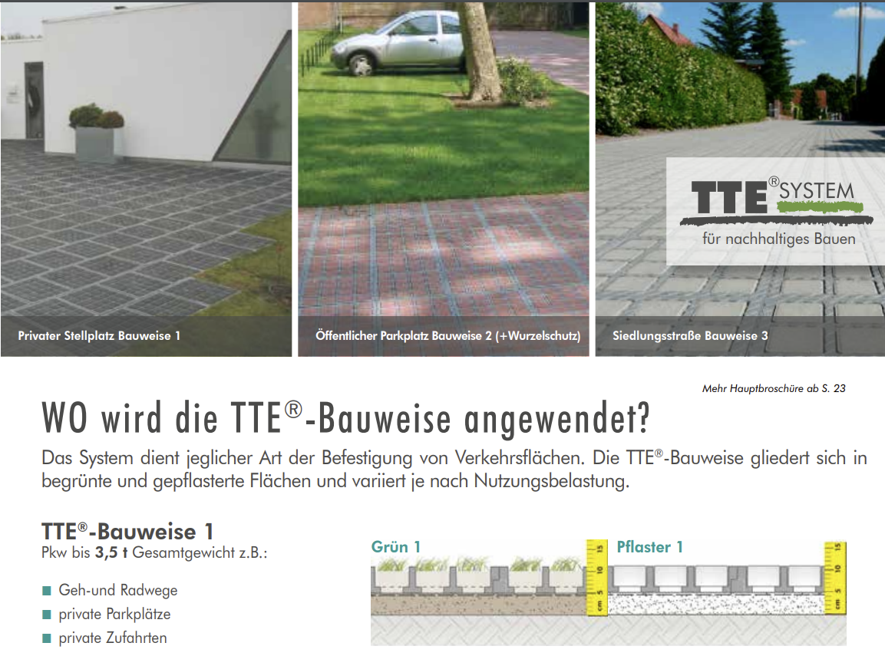
4. Variantenvergleich
Variante 4 (von Gartenstraße bis Eisenbahnstraße)
Wie Variante 1 Fahrbahnbreite 8,60 m
beidseitig Parken jedoch:
- Bereiche zwischen Fahrbahn und Gehweg
Betretbar, wasserdurchlässig befestigt
Quelle: https://www.huebner-lee.de/en/download/tte-baukonzept-6s.pdf

Slide 18
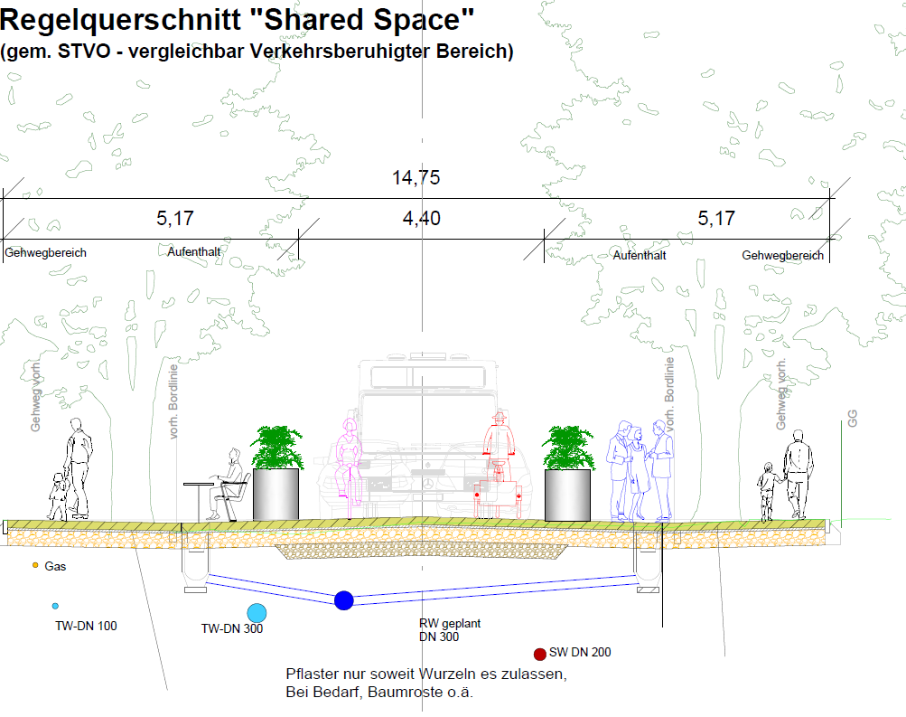
4. Variantenvergleich
Variante 4 (von Gartenstraße bis Eisenbahnstraße)
Wie Variante 1 Fahrbahnbreite 8,60 m
beidseitig Parken jedoch:
Bereich mit erhöhter Aufenthaltsqualität
vor HNR. 7 bis 11(Shared Space)

Slide 19
5. Weiterführende Varianten
Variante Fahrradstraße
  Anforderungen an Fahrradstraße
    möglichst mit Netzintegration (Radwegkonzept, Weiterführung)
    Mindestbreite mit KfZ 5,00 m (Hinweise Radschnellverbindungen H RSV- -Tabelle 6)
    Sicherheitsabstand zu Längsparkern : 0,75 m mind. 0,50 m mit Markierung oder baulich (Fahrradstraße – Leitfaden für die Praxis, )
    ÖPNV und Anlieger frei
  Verkehrsrechtliche Vorgaben
    Tempo 30
    Radfahrer haben Vorrang und dürfen nebeneinander fahren, KfZ dürfen Radfahrer nicht behindern
    Parken, wenn nicht durch Beschilderung verboten ist erlaubt (vorzugsweise Beschilderung und Kennzeichnung)
  Klärung notwendig
    Vorrang an Knotenpunkten und Übergängen ?
    Breiten ausreichend für Anordnung durch Verkehrsbehörde ?
    mögliche Weiterführung (Anbindung an Radweg oder Bike&Ride)

Slide 20
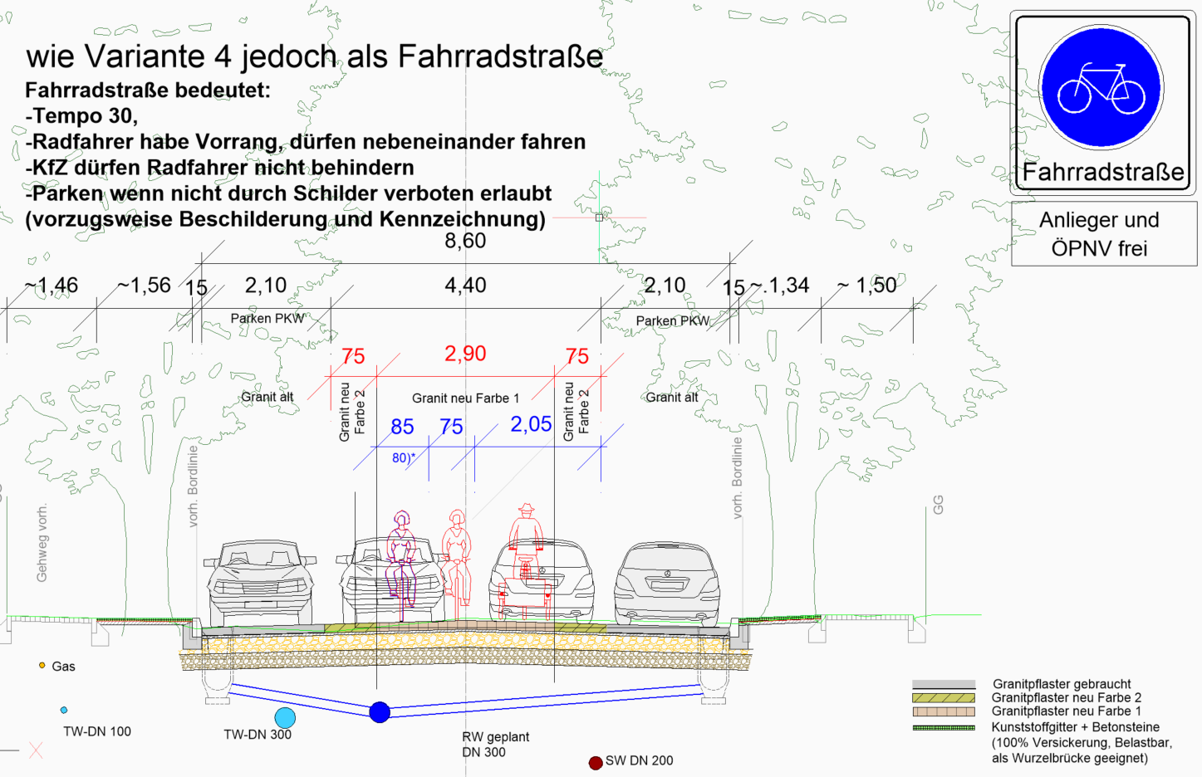
5. Weiterführende Varianten
Variante Fahrradstraße

Slide 21
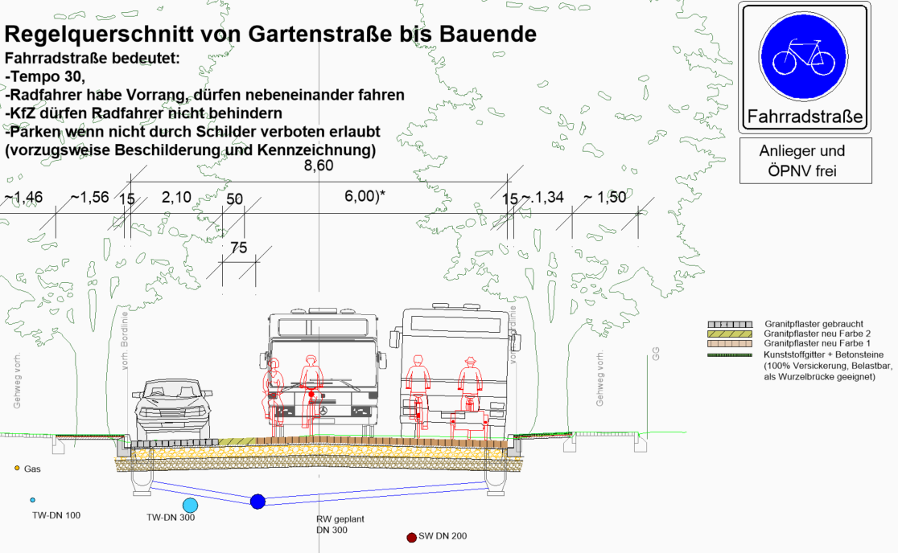
5. Weiterführende Varianten
Variante Fahrradstraße

Slide 22
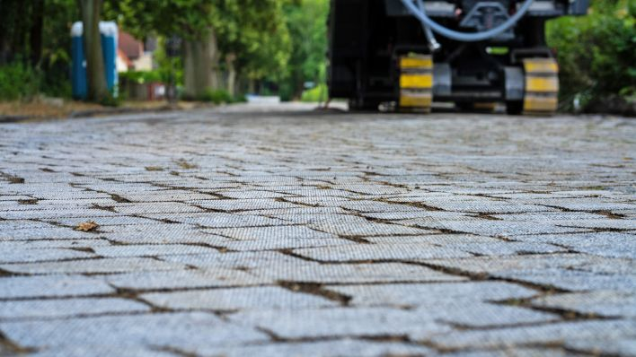
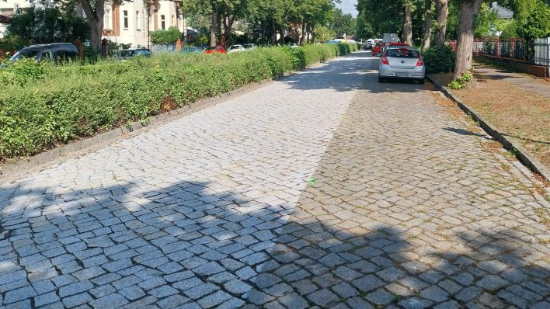
5. Weiterführende Varianten
Variante Oberflächenbehandlung in Fahrgasse
  Beispiel Eichwalde „Am Graben“
  ca. 3 cm feinfräsen der Fahrgasse
  Parkstellflächen ohne Bearbeitung
Vielen Dank für Ihre Aufmerksamkeit!
    bisher kaum Erfahrungen
    löst nur einen Teil der Probleme (nicht betrachtet: Borde, Barrierefreiheit, Entwässerung… )

